Slide 1


아두이노 기반 애완견 헬스케어 디바이스
2016152017 노해찬
2015156004 김동진
2015150010 김지수
Notes:
노해찬(2016152017)김동진(2015156004)김지수(2015150010)

Slide 2
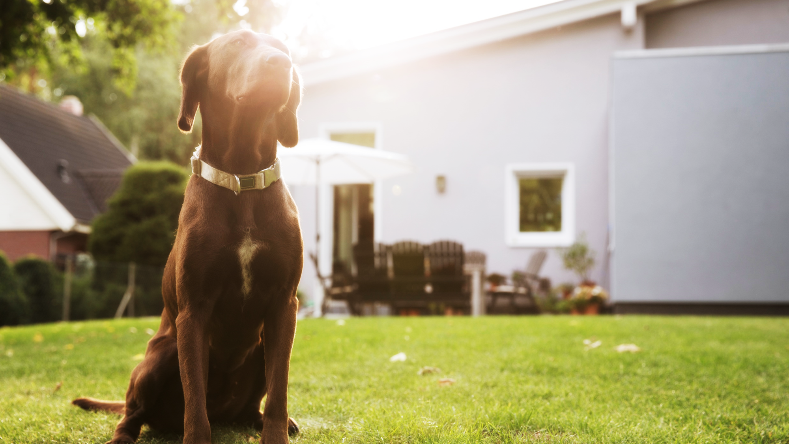


TABLE OF
CONTENT .
1. 종합설계개요
1.1. 지적 사항 및 답변
1.2. 연구 개발 개요
2. 관련 연구 및 사례
2.1. 실제 사용 사례
2.2. 기존 사례와의 차이점
3. 시스템 수행 시나리오
4. 구성도
4.1. 시스템 구성도
4.2. 시스템 모듈 상세 설계
5. 개발 환경 및 개발 방법
6. 업무 분담
7. 종합설계 수행일정
8. 필요기술 및 참고문헌
Notes:
제안 배경, 관련 기술/시스템 조사 및 비교, 사용사례, 기대효과

Slide 3

1. 서론
사용사례
시나리오
구성도
개발환경
업무 분담
수행일정
참고문헌
지적 사항 및 답변
지적 사항
답변
- 해당 디바이스는 실내에서 24시간 관리가 필요한 환경에서 사용되는 것을 목표했기 때문에 GPS가 아닌 WIFI 연결 여부에 따른 알림을 통해 분실 방지 기능을 구현중.
- 서버와 휴대기간 통신은 이상 값을 전달 받았을 때 실시간으로 안드로이드 기기에 알람이 가도록 구현 완료
1. GPS 신호수신과 서버와 휴대기간 통신 확인
1

Slide 4
1. 서론
사용사례
시나리오
구성도
개발환경
업무 분담
수행일정
참고문헌
지적 사항 및 답변
지적 사항
답변
- 아두이노UNO에서 NodeMCU로 교체하여 블루투스 통신이 아닌 와이파이 통신으로 시나리오를 재 작성
- 애완견을 현장에 가져올 수 없기에 우선 사람을 기준으로 헬스데이터를 측정하여 정상적인 센서값이 전달 된다는 것을 확인한 뒤 후에 최종적으론 실제로 디바이스를 착용한 애완견을 촬영하여 작동여부를 표현할 계획
2. 안드로이드기기와 아두이노간 시나리오보정, 데모방법을 포함할것
2

Slide 5
1. 서론
사용사례
시나리오
구성도
개발환경
업무 분담
수행일정
참고문헌
지적 사항 및 답변
지적 사항
답변
작은 디바이스 안에 사용되는 센서 종류의 한계가 있기 때문에 현재 사용중인 센서를 통해서 알아낼 수 있는 이상상태가 존재하는지 연구하고 추후에 추가 구현할 예정
3. 이상상태의 예가 여러가지 있어야함
3

Slide 6
1. 서론
사용사례
시나리오
구성도
개발환경
업무 분담
수행일정
참고문헌
연구 개발 배경
“ ”
1000만 애완견 시대에 따라 애견관련 사업의 규모도 성장했다. 그에 따른 애완견 헬스케어의 관심도 급등함에 따라 효율적이고 정확한 데이터를 통해 보다 안전한 애완견의 삶을 보장하는 환경을 조성해야 한다는 필요를 느낌.
연구 개발 목표
“ ”
애완견이 장착할 수 있는 웨어러블 디바이스를 통해 각종 데이터(심장박동, 체온)를 수집해 애완견을 직접 관리할 수 없을 때 이상증상이 발견될 경우 반려인에게 알림이 가도록 개발.
연구 개발 효과
“ ”
애완견의 이상현상을 빠르고 정확하게 파악하여 애완견의 골든타임을 지켜 여러 동물을 꾸준히 관리해야하는 여러 환경(동물병원, 애견카페, 애견샵)에서 위험한 상황을 사전에 방지할 수 있어진다.
4

Slide 7
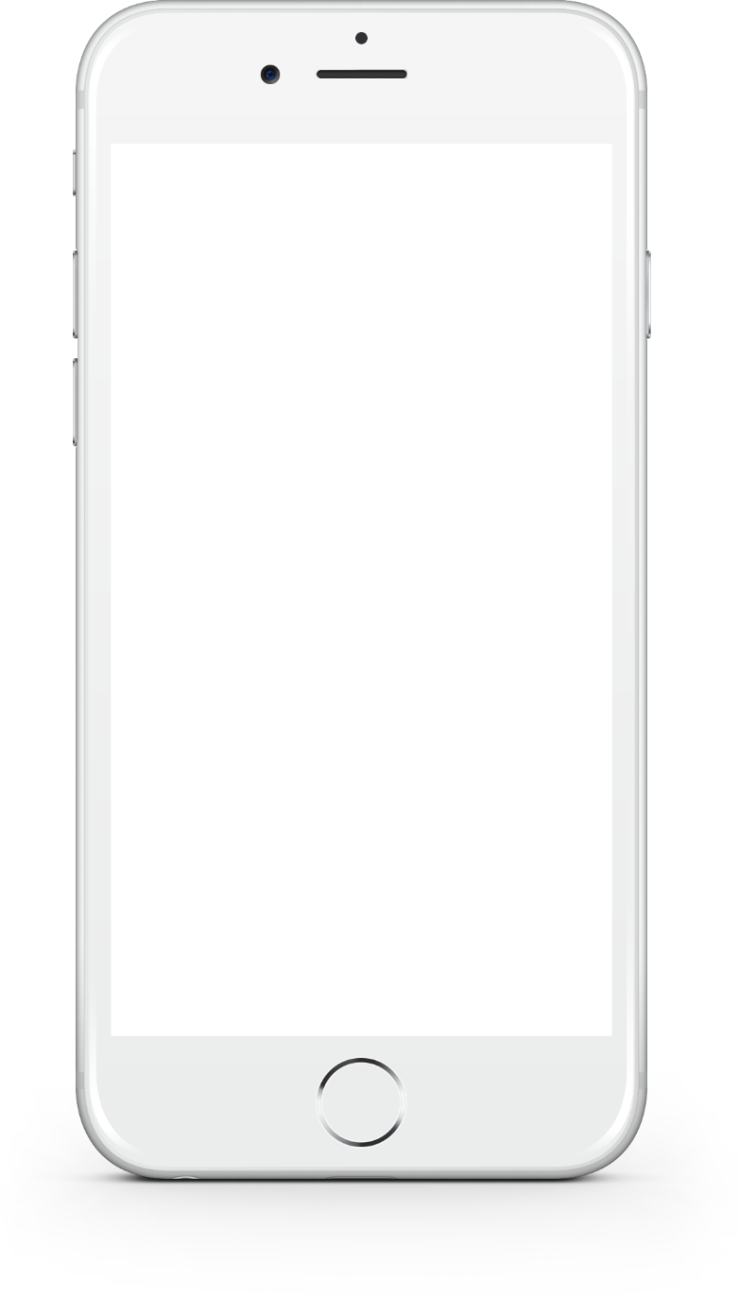

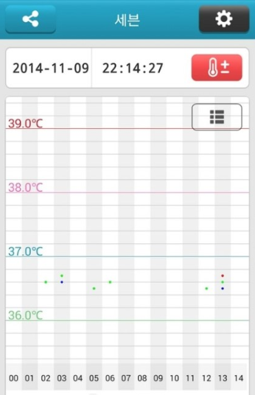
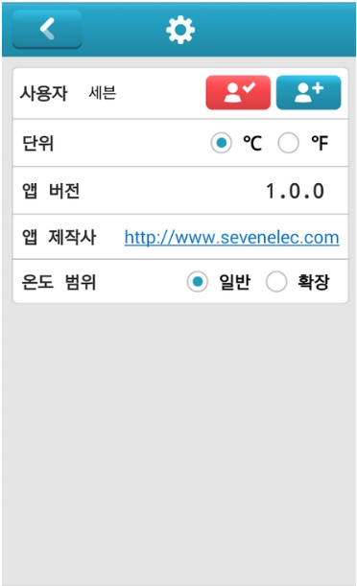
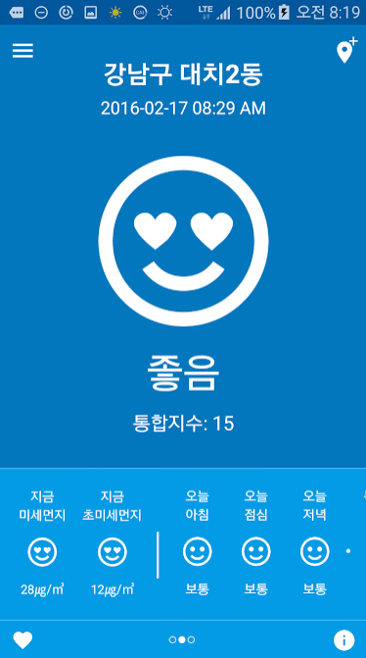
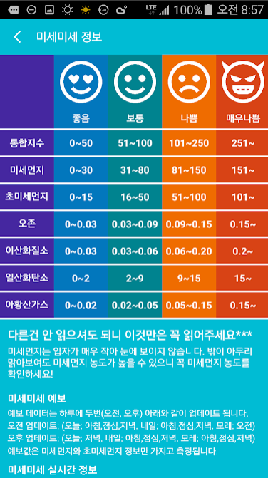
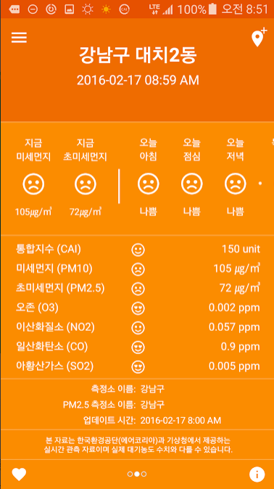
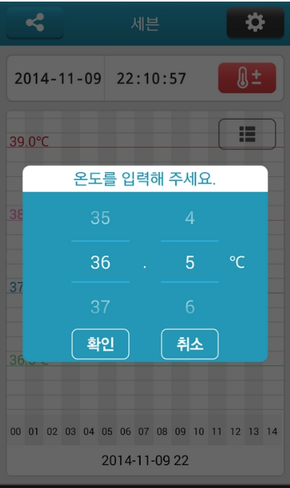
서론
2. 사용사례
시나리오
구성도
개발환경
업무 분담
수행일정
참고문헌
관련 연구 및 사례
SE 체온계
외부 기기를 이용하여 체온을 측정한 뒤
그 데이터를 바탕으로 사용자의 체온을 기록함,
SE 체온계
5

Slide 8


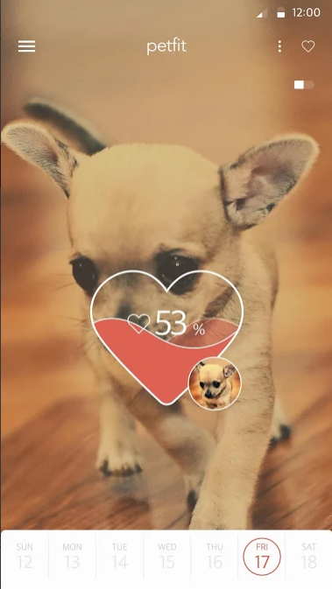
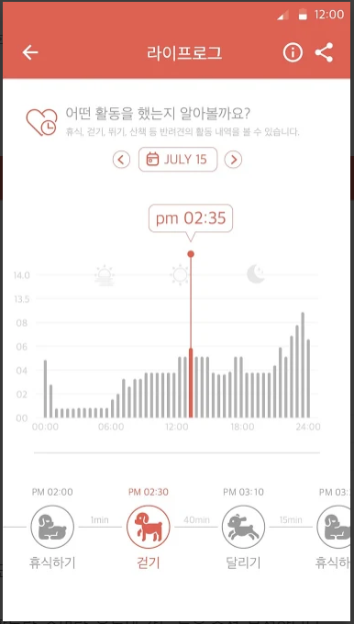
서론
2. 사용사례
시나리오
구성도
개발환경
업무 분담
수행일정
참고문헌
관련 연구 및 사례
펫피트
sk에서 만든 반려견의 운동량과 칼로리 소모량을 체크해주는
목걸이 형태의 스마트 앱 악세사리
펫피트
6

Slide 9



서론
2. 사용사례
시나리오
구성도
개발환경
업무 분담
수행일정
참고문헌
기존 사례와의 다른점
반려견의 활동시간 비활동시간을 구분
( 진동감지 센서 이용 )
- 비활동시간에만 데이터 수집 집중
- 소형견, 중형견, 대형견 분류
- 각각의 정상 수준을 재정의
애완견이 활발한 활동에는 데이터 수집을 지양.
필요한 상황에만 애완견의 이상상태를 감지할 수 있음.
7

Slide 10

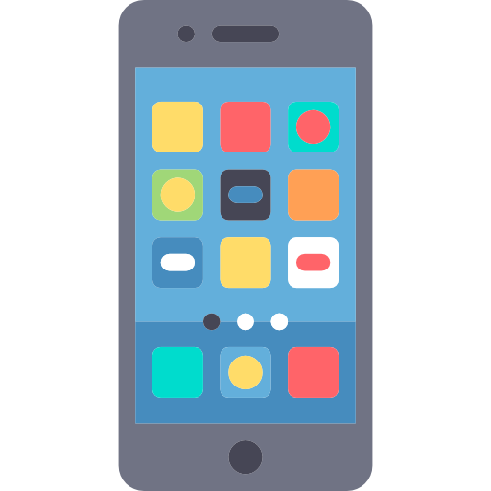
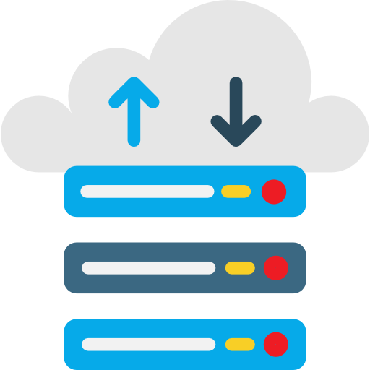
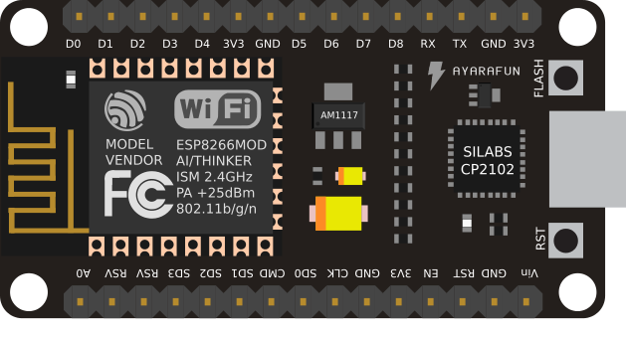


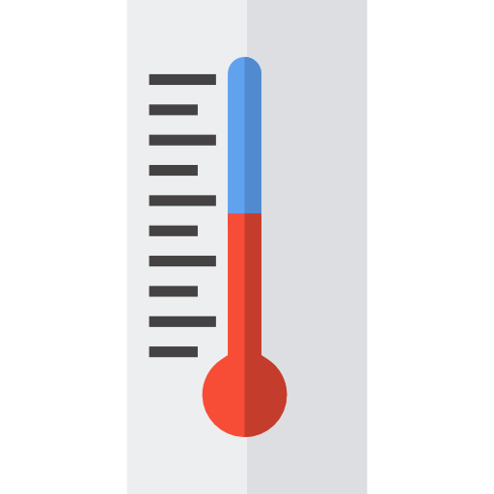

서론
사용사례
3. 시나리오
구성도
개발환경
업무 분담
수행일정
참고문헌
시스템 수행 시나리오
Web DB
NodeMCU
움직임 감지 X
Wifi 통신을 통한 데이터 전달
이상 데이터 감지시 알림
생체 데이터 수집
움직임 감지 O
8
Notes:
3.1. EKG Sensor (심장박동 측정)
3.2. 미세먼지 측정
3.3. 스마트폰 IOT
3.4. Grove – GPS (GPS 기능)

Slide 11
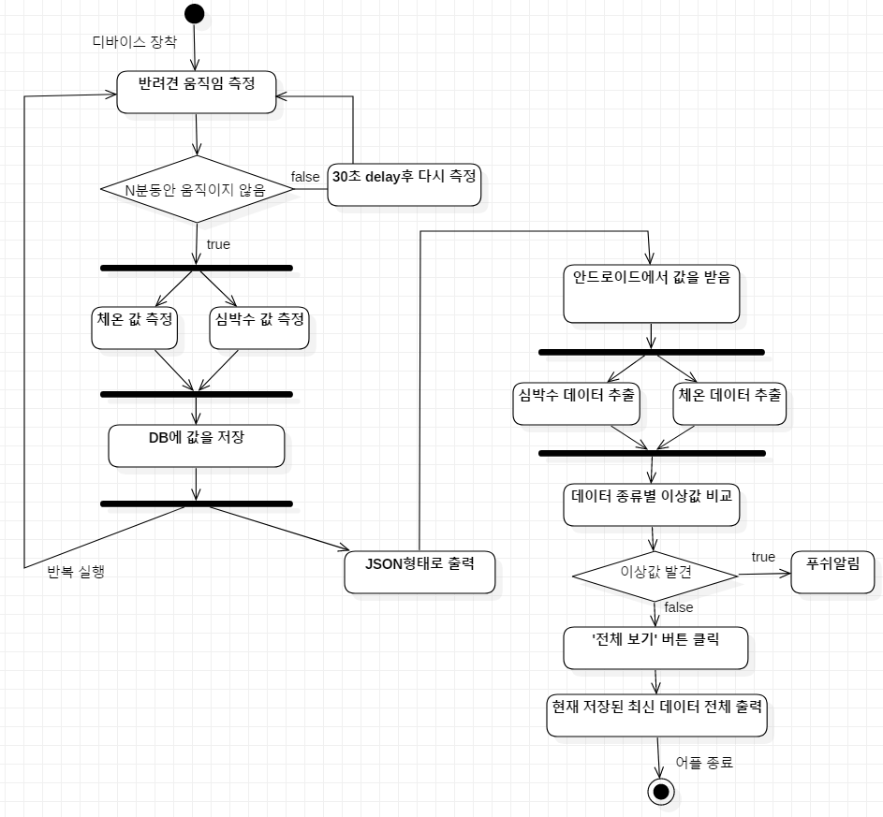
서론
사용사례
3. 시나리오
구성도
개발환경
업무 분담
수행일정
참고문헌
시스템 수행 시나리오
디바이스 장착 후 반려견 상태측정 시작
진동 감지 센서의 측정값이 0에 가까울 경우 생체 데이터를 수집한다.
그렇지 않을 경우에는 생체 데이터 수집을 중단한다.
바이오 상태가 정상치에 가까울 경우 진동 데이터
수집단계부터 다시 시작한다.
바이오 상태에 문제가 감지됐 을 때 사용자의 어플로
알림이 간다.
디바이스 해제 후 상태측정 종료
9
Notes:
3.1. EKG Sensor (심장박동 측정)
3.2. 미세먼지 측정
3.3. 스마트폰 IOT
3.4. Grove – GPS (GPS 기능)

Slide 12
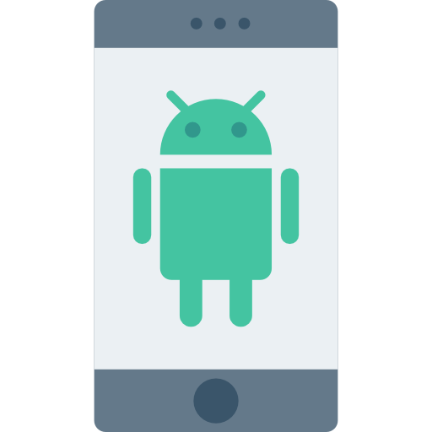
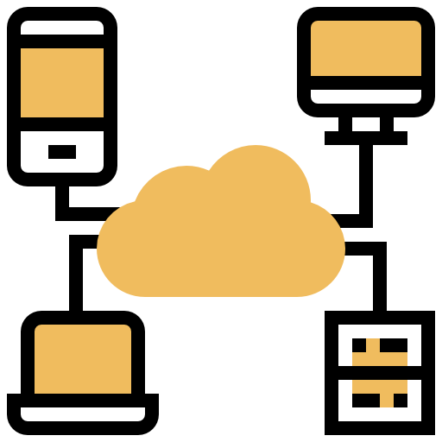
서론
사용사례
시나리오
4. 구성도
개발환경
업무 분담
수행일정
참고문헌
시스템 구성도
DB
생체 데이터 저장
Android
데이터 시각화
이상증상 알림
생체 데이터 관리
안드로이드에
데이터전송
생체 데이터 전송
Web Server
Device
10
Notes:
3.1. EKG Sensor (심장박동 측정)
3.2. 미세먼지 측정
3.3. 스마트폰 IOT
3.4. Grove – GPS (GPS 기능)

Slide 13
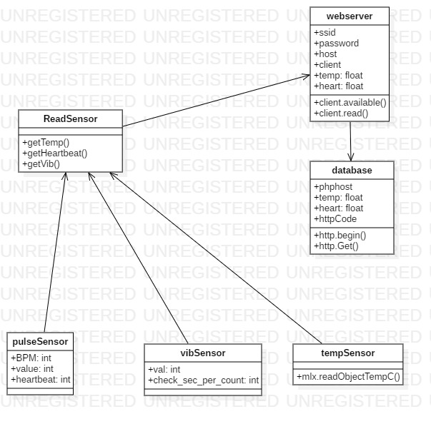
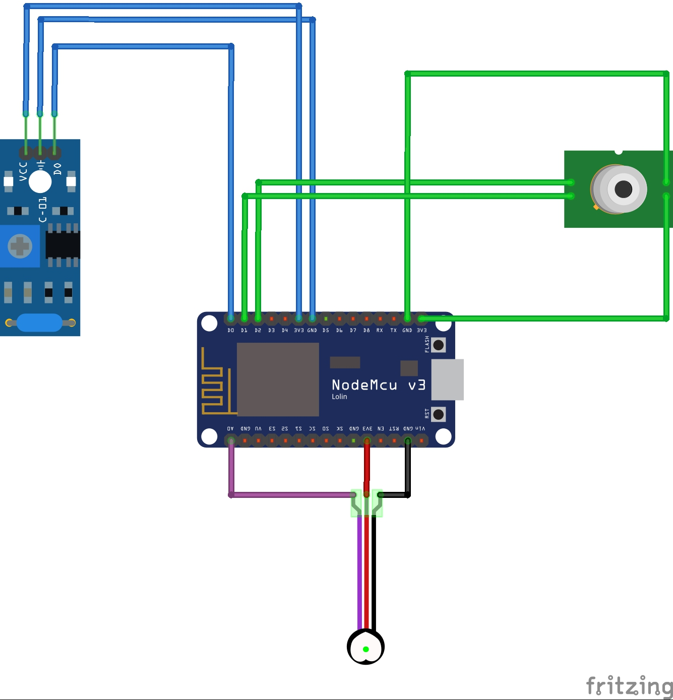
서론
사용사례
시나리오
4. 구성도
개발환경
업무 분담
수행일정
참고문헌
시스템 모듈 상세 설계
아두이노(NodeMCU) – 회로도
11
Notes:
3.1. EKG Sensor (심장박동 측정)
3.2. 미세먼지 측정
3.3. 스마트폰 IOT
3.4. Grove – GPS (GPS 기능)

Slide 14
서론
사용사례
시나리오
4. 구성도
개발환경
업무 분담
수행일정
참고문헌
시스템 모듈 상세 설계
1-1 ) 아두이노(NodeMCU) – 회로도 (진동감지)
vibSensor
착용 대상의 움직임의 정도 값을 측정.
움직임 값이 일정 값 이상으로 감지됐을 경우 다른 센서의 데이터 수집 중단.
12
Notes:
3.1. EKG Sensor (심장박동 측정)
3.2. 미세먼지 측정
3.3. 스마트폰 IOT
3.4. Grove – GPS (GPS 기능)

Slide 15
서론
사용사례
시나리오
4. 구성도
개발환경
업무 분담
수행일정
참고문헌
시스템 모듈 상세 설계
1-2 ) 아두이노(NodeMCU) – 회로도 (심박수 측정)
pulseSensor
착용 대상의 심박수를 측정.
LED가 모세혈관에 의해 반사된 양에 따른 심박수를 측정해 데이터 전송 정확한 값 측정을 위해 측정 시간으로부터 조금 시간이 필요함.
13
Notes:
3.1. EKG Sensor (심장박동 측정)
3.2. 미세먼지 측정
3.3. 스마트폰 IOT
3.4. Grove – GPS (GPS 기능)

Slide 16
서론
사용사례
시나리오
4. 구성도
개발환경
업무 분담
수행일정
참고문헌
시스템 모듈 상세 설계
1-3 ) 아두이노(NodeMCU) – 회로도 (체온 측정)
tempSensor
착용 대상의 체온 측정.
광자(Photon)의 수에 따른 체온을 측정해 데이터 전송 정확한 값 측정을 위해 측정 시간으로부터 조금 시간이 필요함.
14
Notes:
3.1. EKG Sensor (심장박동 측정)
3.2. 미세먼지 측정
3.3. 스마트폰 IOT
3.4. Grove – GPS (GPS 기능)

Slide 17
서론
사용사례
시나리오
4. 구성도
개발환경
업무 분담
수행일정
참고문헌
시스템 모듈 상세 설계
1-4 ) 아두이노(NodeMCU) – 회로도 (데이터 전송)
ReadSensor
읽어온 센서 값을 데이터화 하여 변수에 저장
움직임 감지센서에 따라 값의 데이터화 유무 결정
webserver
Wifi를 기반으로 연결 될 서버를 관리
아두이노의 데이터를 안드로이드에 전달하기위한 시작단계
Database
연결된 웹서버에 데이터를 저장하는 쿼리를 실행
데이터화 된 센서값을 저장
15
Notes:
3.1. EKG Sensor (심장박동 측정)
3.2. 미세먼지 측정
3.3. 스마트폰 IOT
3.4. Grove – GPS (GPS 기능)

Slide 18
서론
사용사례
시나리오
4. 구성도
개발환경
업무 분담
수행일정
참고문헌
시스템 모듈 상세 설계
2) DataBase
phpMyAdmin
+id +password
컬럼명 | 속성명 | 데이터타입 | 길이
temp | 체온 | Int | 10
heart | 심박수 | Int | 10
created_at | Insert시간 | timestamp | -
[DB] cksemf
Dog: table
Dog
+temp : int +heart : int +created_at : timestamp
16
Notes:
3.1. EKG Sensor (심장박동 측정)
3.2. 미세먼지 측정
3.3. 스마트폰 IOT
3.4. Grove – GPS (GPS 기능)

Slide 19
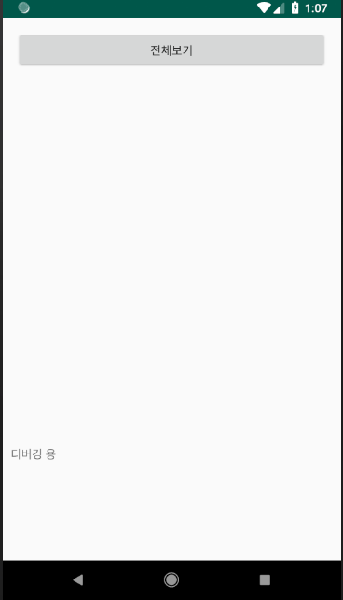
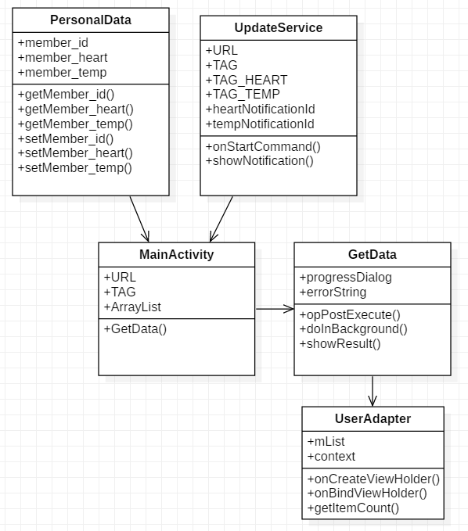
서론
사용사례
시나리오
4. 구성도
개발환경
업무 분담
수행일정
참고문헌
시스템 모듈 상세 설계
3-1 ) Android Application (메인 UI)
어플의 기본이 되는 UI
후에 디자인과 기능 추가 구현할 예정
17
Notes:
3.1. EKG Sensor (심장박동 측정)
3.2. 미세먼지 측정
3.3. 스마트폰 IOT
3.4. Grove – GPS (GPS 기능)

Slide 20
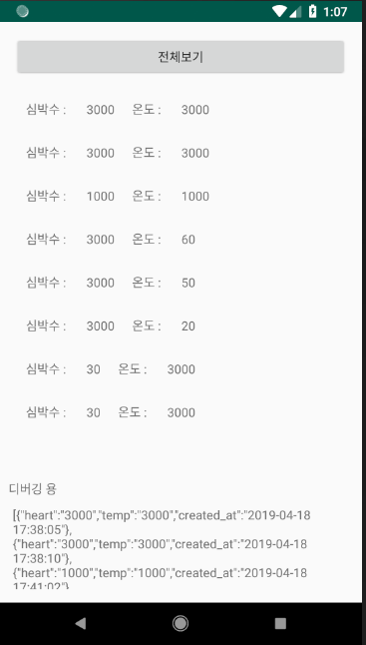
서론
사용사례
시나리오
4. 구성도
개발환경
업무 분담
수행일정
참고문헌
시스템 모듈 상세 설계
3-2 ) Android Application (데이터 출력)
1. 불러온 데이터를 Recycler View 형태로 출력
2. ‘전체보기’를 클릭할 경우 최신 데이터 출력
1.서버로부터 데이터를 불러온 뒤 JSON형태로 출력
2. 오류 메시지 출력
18
Notes:
3.1. EKG Sensor (심장박동 측정)
3.2. 미세먼지 측정
3.3. 스마트폰 IOT
3.4. Grove – GPS (GPS 기능)

Slide 21
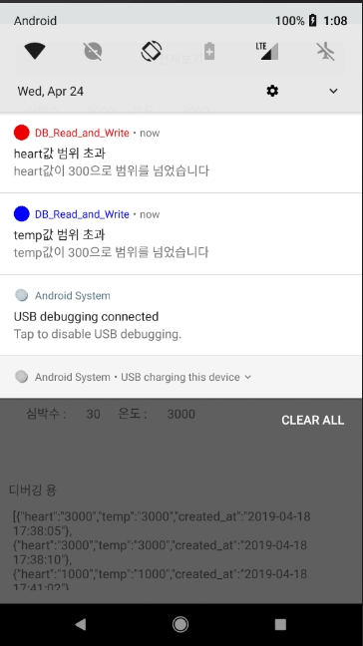
서론
사용사례
시나리오
4. 구성도
개발환경
업무 분담
수행일정
참고문헌
시스템 모듈 상세 설계
3-3 ) Android Application (푸쉬 알림)
서버에 이상 값이 insert 됐을 경우 알림이 주어짐
백 그라운드에서도 활성화 되어 다른 작업중에도 알림이 발생함
19
Notes:
3.1. EKG Sensor (심장박동 측정)
3.2. 미세먼지 측정
3.3. 스마트폰 IOT
3.4. Grove – GPS (GPS 기능)

Slide 22
서론
사용사례
시나리오
4. 구성도
개발환경
업무 분담
수행일정
참고문헌
시스템 모듈 상세 설계
1-1 ) 아두이노(NodeMCU) – 회로도 (진동감지)
1-2 ) 아두이노(NodeMCU) – 회로도 (심박수 측정)
1-3 ) 아두이노(NodeMCU) – 회로도 (체온 측정)
3-1 ) Android Application (메인 UI)
1-4 ) 아두이노(NodeMCU) – 회로도 (데이터 전송)
3-3 ) Android Application (푸쉬 알림)
3-2 ) Android Application (데이터 출력)
20
Notes:
3.1. EKG Sensor (심장박동 측정)
3.2. 미세먼지 측정
3.3. 스마트폰 IOT
3.4. Grove – GPS (GPS 기능)

Slide 23
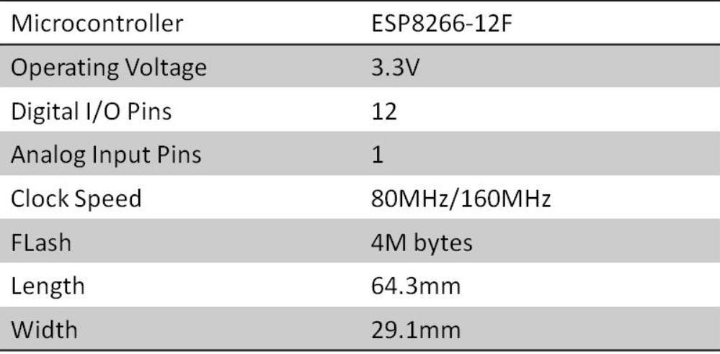
서론
사용사례
시나리오
구성도
5. 개발환경
업무 분담
수행일정
참고문헌
개발 환경
NodeMcu Lua Wifi V3
개발 언어 : php, java
개발 프로그램 : 아두이노, 안드로이드 스튜디오
개발 운영체제 : Window 10
21
Notes:
3.1. EKG Sensor (심장박동 측정)
3.2. 미세먼지 측정
3.3. 스마트폰 IOT
3.4. Grove – GPS (GPS 기능)

Slide 24

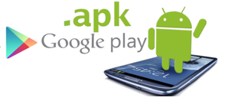
서론
사용사례
시나리오
구성도
5. 개발환경
업무 분담
수행일정
참고문헌
데모 환경
2차 발표
3차 발표
사람이 직접 착용하여 센서값 측정
측정된 값이 정상적으로 어플에 출력되는지 확인
임의의 값을 넣어 알림이 나오는 것을 실시간으로 확인
직접 반려견을 데려올 수 없는 환경
반려견에게 착용한 뒤 활동하고 휴식하는 과정을 영상에 담아 발표할 예정
OS | android
Version | Android version 6.0 이상
Build APK file
Android Studio
Application
22
Notes:
3.1. EKG Sensor (심장박동 측정)
3.2. 미세먼지 측정
3.3. 스마트폰 IOT
3.4. Grove – GPS (GPS 기능)

Slide 25
서론
사용사례
시나리오
구성도
5. 개발환경
업무 분담
수행일정
참고문헌
개발 환경 – GitHub
GitHub 주소 - https://github.com/Haechandle/DogHealth
조원 ID
노해찬 – Haechandle
김동진 – djkim2766
김지수 – rlarlawltn96@naver.com
23
Notes:
3.1. EKG Sensor (심장박동 측정)
3.2. 미세먼지 측정
3.3. 스마트폰 IOT
3.4. Grove – GPS (GPS 기능)

Slide 26
서론
사용사례
시나리오
구성도
개발환경
6. 업무 분담
수행일정
참고문헌
업무 분담
 | 김동진 | 노해찬 | 김지수
자료수집 | Web Server, DB, Android Application
설계 | 안드로이드 Application 설계 | 아두이노 웨어러블 디바이스 | DB 테이블, DB 알고리즘
구현 | Application개발, 아두이노 블루투스연동 | 아두이노 데이터 처리 | DB,서버 데이터 연동
테스트 | 아두이노 데이터 수집 테스트, 아두이노와 Application사이 연동 테스트, DB와 서버사이에 데이터교환 테스트 종합 테스트 및 유지보수
24
Notes:
3.1. EKG Sensor (심장박동 측정)
3.2. 미세먼지 측정
3.3. 스마트폰 IOT
3.4. Grove – GPS (GPS 기능)

Slide 27
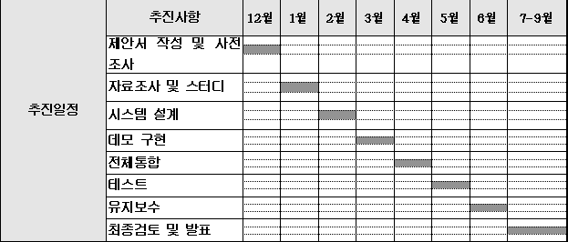
서론
사용사례
시나리오
구성도
개발환경
업무 분담
7. 수행일정
참고문헌
수행일정
25
Notes:
3.1. EKG Sensor (심장박동 측정)
3.2. 미세먼지 측정
3.3. 스마트폰 IOT
3.4. Grove – GPS (GPS 기능)

Slide 28
서론
사용사례
시나리오
구성도
개발환경
업무 분담
수행일정
8. 참고문헌
참고문헌
심장박동 센서 작동 관련 -https://pulsesensor.com/pages/installing-our-playground-for-pulsesensor-Arduino
적외선 온도 센서 작동 관련 - http://bildr.org/2011/02/mlx90614-arduino/
관련 논문 - 반려견의 이상행동 분석 및 알림을 위한 웨어러블 기반 애플리케이션
아이콘 참조 - https://www.flaticon.com/
26
Notes:
3.1. EKG Sensor (심장박동 측정)
3.2. 미세먼지 측정
3.3. 스마트폰 IOT
3.4. Grove – GPS (GPS 기능)

